Slide 1
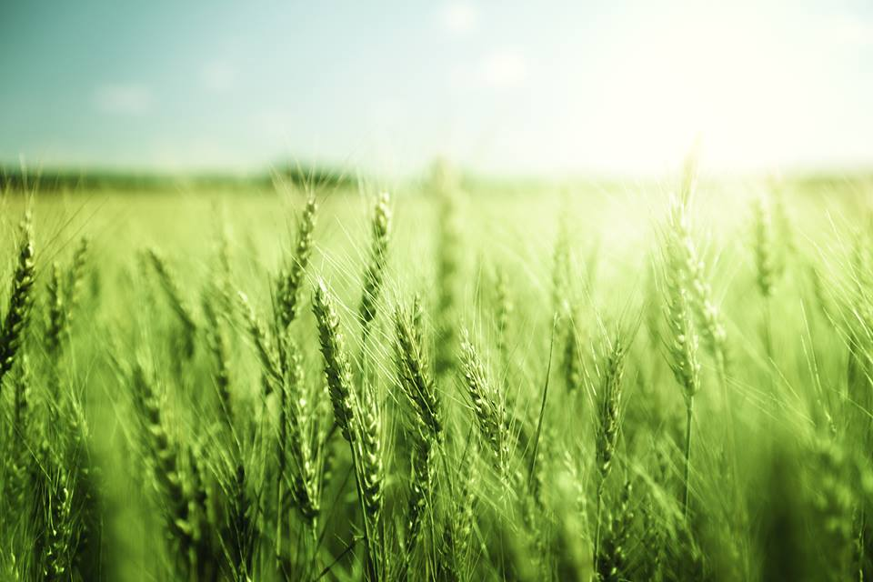



АКТУАЛЬНІ ПИТАННЯ ЗАСТОСУВАННЯ МІКРОДОБРИВ ЛІНІЙКИ“ЕКОЛАЙН” ТОВ “ЕКООРГАНІК” ВОСЕНИ 2017 р.
Агроном – консультант канд.с.- г. наук
Ступенко О. В.

Slide 2

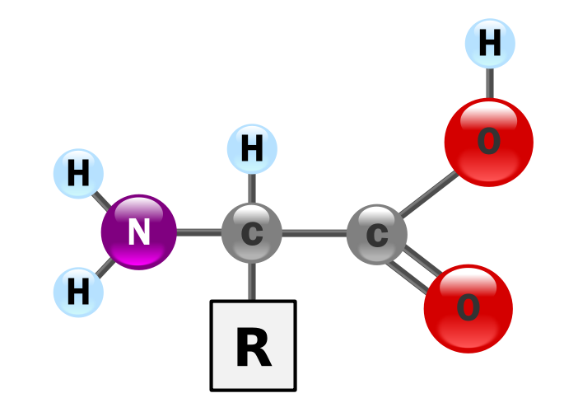

Амінокислоти
— органічні сполуки, які одночасно містять у своєму складі аміно- (-NH₂) та карбоксильну (-СООН) групи. Амінокислоти є мономерними одиницями білків, у складі яких залишки амінокислот з'єднані пептидними зв'язками.
Всі протеїногенні амінокислоти є α-амінокислотами.
Практично всі білки містять тільки L-ізомери амінокислот.

Slide 3
Джерела амінокислот
Метод розщеплення білку | Результат
Термічні | Рацемічна суміш ізомерів
Хімічні | Рацемічна суміш ізомерів
Біотехнологічні | «Живі» L-α-ізомери
У продуктах компанії «Екоорганік» використовуються лише L-α-амінокислоти.

Slide 4
Амінокислоти у продуктах «Екоорганік»
Значення амінокислот
Забезпечення рослин доступними формами азоту в органічній формі за позакореневого застосування, що особливо важливо у генеративний період розвитку;
Фізіологічна участь в процесах росту та розвитку рослин, цвітіння, стресових реакціях і т. д.
Антистресова/антидотна активність у широкому спектрі

Slide 5
Фітогормони
хімічні речовини, що виробляються у невеликих кількостях в рослинах і регулюють їх ріст та розвиток.

Slide 6
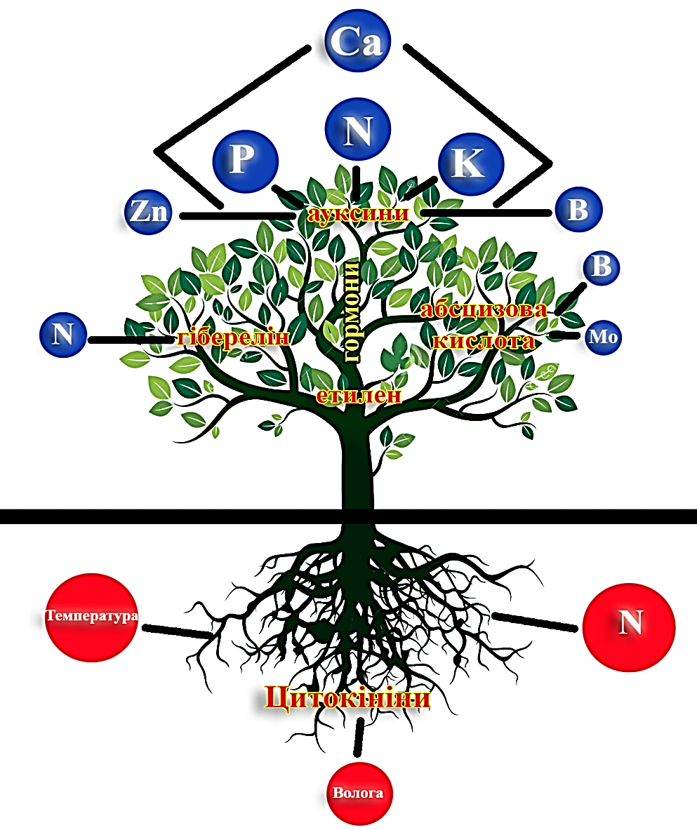
Групи фітогормонів
Ауксини | «громони росту», нагромаджуються в ростучих частинах рослин і сприяють надходженню в них поживних речовин та води.
Цитокініни | беруть участь у багатьох фізіологічних процесах рослин, регулюють ділення клітин, морфогенез пагона і кореня, дозрівання хлоропластів, лінійний ріст клітини, утворення додаткових бруньок і старіння.
Гібереліни | стимулюють ріст і розвиток рослин, сприяють проростанню насіння. За хімічною природою — дітерпенові поліциклічні кислоти
Абсцизова кислота | індукує період спокою в бруньках і підтримує його в насінні. Може чинити вплив на геотропізм коріння, замикання продихів і ряду інших процесів.
Етилен | відповідає за обпадання листя і дозрівання плодів

Slide 7
Особливості застосування фітогормонів
Невеликі кількості
Концентрації біля 1 г/л (1000 ppm) мають пригнічуючий ефект.
Точно підібране співвідношення груп ФГ спрямованої дії
Продукт | ФГ, ppm | Основне призначення
«Грос Коренеріст» | Ау – 20 Цк – 2 | Активний розвиток кореневої системи
«Грос Здоров’я» | Цк – 35 Гб – 20 Ау – 20 | Стимуляція вегетативних процесів

Slide 8

Новинки сезону 2017

Slide 9
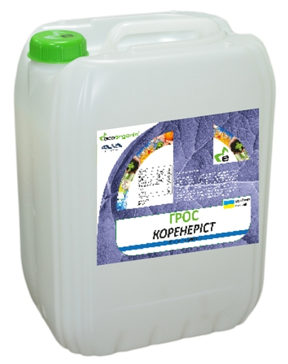
ГРОС КОРЕНЕРІСТ
ВМІСТ ЕЛЕМЕНТІВ ЖИВЛЕННЯ % об.
Азот | N-ΝΗ₂ | 3,0
Фосфор | P₂О₅ | 5,0
Калій | K₂O | 3,0
Амінокислоти | L-α | 3,0
Фітогормони |  | 22 ррм
рН (1%) | 6,8
Густина | 1,07
Інноваційне добриво нового покоління з амінокислотами та фітогормонами
Розроблене для посилення росту коренів
Призначене для обробки насіння, а також для позакореневого підживлення культур

Slide 10
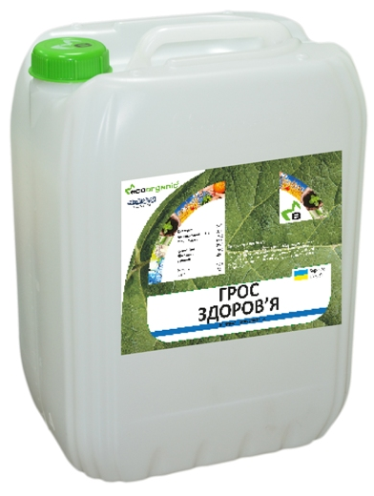
ГРОС ЗДОРОВ’Я
Добриво з амінокислотами та найвищою концентрацією фітогормонів.
Розроблене для посилення енергії рослин через активізацію фізіологічних процесів шляхом позакореневого підживлення культур.
ВМІСТ ЕЛЕМЕНТІВ ЖИВЛЕННЯ % об.
Амінокислоти | L-α | 8,0
Фітогормони |  | 75 ррм
рН (1%) | 6,8
Густина | 1,07

Slide 11
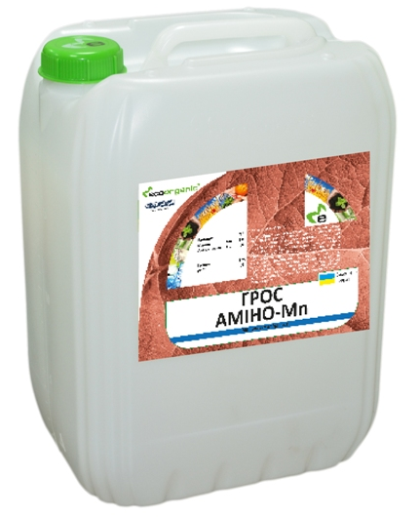
ГРОС АМІНО Mn
Марганцеве добриво з вільними L-α-амінокислотами
Розроблене для усунення прояву дефіциту марганцю, а також для позакореневого підживлення культур, які перебувають у стані стресу та особливо вимогливі до умов забезпечення марганцем.
ВМІСТ ЕЛЕМЕНТІВ ЖИВЛЕННЯ, % об.
Манґан | Mn | 8,0
Амінокислоти | L-α | 6,0

Slide 12
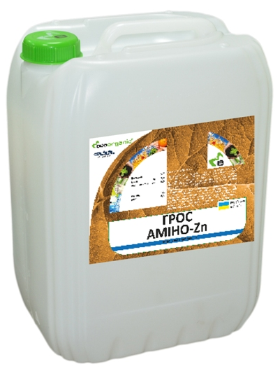
ГРОС АМІНО Zn
Цинкове добриво з добриво з вільними L-α-амінокислотами
Розроблене для усунення прояву дефіциту цинку, а також для позакореневого підживлення культур, які перебувають у стані стресу та особливо вимогливі до умов забезпечення цинком .
ВМІСТ ЕЛЕМЕНТІВ ЖИВЛЕННЯ, % об.
Цинк | Zn | 8,0
Амінокислоти | L-α | 6,0

Slide 13
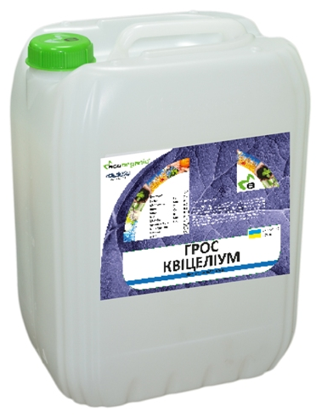
ГРОС КВІЦЕЛУМ
ВМІСТ ЕЛЕМЕНТІВ ЖИВЛЕННЯ % об.
Залізо | Fe | 2,4
Манґан | Mn | 0,6
Цинк | Zn | 0,6
Мідь | Cu | 0,6
Бор | B | 0,24
Молібден | Mo | 0,02
Амінокислоти | L-α | 2,0
Фітогормони |  | 60 ррм
рН (1%) | 6,5
Густина | 1,2

Slide 14
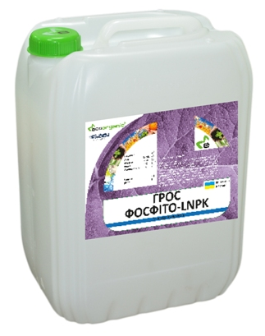
ГРОС ФОСФІТО LNPK
ВМІСТ ЕЛЕМЕНТІВ ЖИВЛЕННЯ, % об.
Азот | N-ΝΗ₂ | 20,0
Фосфор (фосфіт) | P₂О₅ | 20,0
Калій | K₂O | 15,0
Амінокислоти | L-α | 2,0
Інноваційне повне добриво з амінокислотами
Розроблене на основі фосфіту К
Призначене для позакореневого підживлення культур на ранніх етапах органогенезу

Slide 15
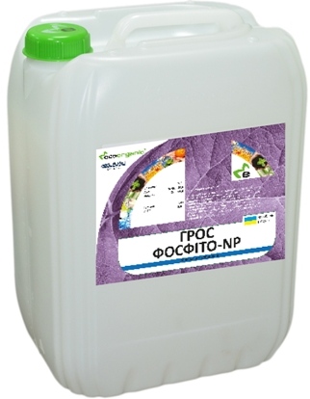
ГРОС ФОСФІТО NP
Інноваційне добриво фосфіт амонію.
Розроблене для позакореневого підживлення культур на ранніх етапах органогенезу
ВМІСТ ЕЛЕМЕНТІВ ЖИВЛЕННЯ, % об.
Азот | N – NH₂ | 30,0
Фосфор (фосфіт) | P₂О₅ | 60,0

Slide 16
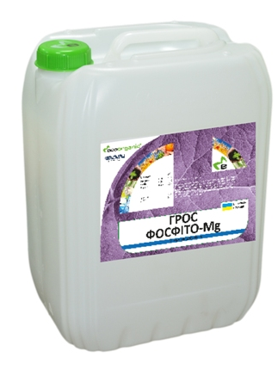
ГРОС ФОСФІТО Mg
Інноваційне добриво на основі фосфітів марганцю і цинку.
Розроблене для усунення прояву дефіциту марганцю та цинку
Призначене для позакореневого підживлення культур, особливо вимогливих до умов забезпечення марганцем та цинком.
ВМІСТ ЕЛЕМЕНТІВ ЖИВЛЕННЯ, % об.
Фосфор (фосфіт) | P₂О₅ | 20,0
Калій | K₂O | 10,0
Манґан | Mg | 10,0

Slide 17

ОСІННІ ПРОПОЗІЦІЇ
ВІД ЕКООРГАНІК

Slide 18
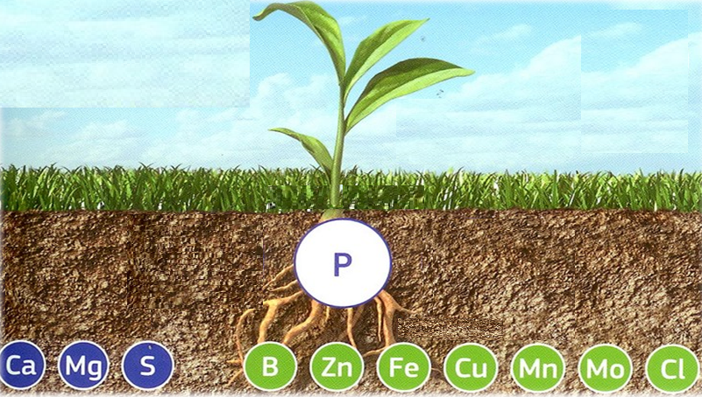
Забезпечення рослин елементами живлення у період від проростання до початку функціонування кореневої системи
1.Підвищення стійкості рослин до несприятливих факторів оточуючого середовища
2.Ріст надземної частини
3.Інтенсифікація фізіологічних процесів
Ріст та розвиток кореневої системи

Slide 19
СЕРЕДНІЙ ПОКАЗНИК ВИНОСУ МІКРОЕЛЕМЕНТІВ РОСЛИНАМИ ОЗИМОЇ ПШЕНИЦІ ВОСЕНИ
( ПЕРІОД ВІД ПРОРОСТАННЯ ДО ПРИЗУПИНЕННЯ ВЕГЕТАЦІЇ) *
г/га
В
Сu
Mn
Mo
Zn
* Державний Інститут с/г , Jena (Thuringia, Німеччина)
Published in Archives of Agronomy and Soil science. Vol. 46:135-145 (2001)

Slide 20
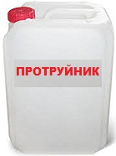
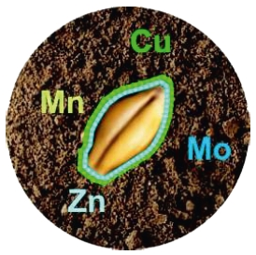
ПЕРЕДПОСІВНА ОБРОБКА НАСІННЯ ОЗИМИХ ЗЕРНОВИХ
+
ЕКОЛАЙН УНІВЕРСАЛ НАСІННЯ
+
ГРОС КОРЕНЕРІСТ
ЕКОЛАЙН УНІВЕРСАЛ НАСІННЯ
+
ЕКОЛАЙН ФОСФІТНИЙ К

Slide 21
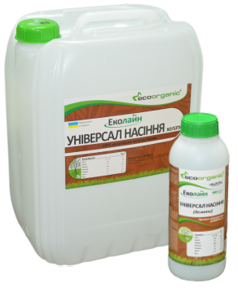
ЕКОЛАЙН УНІВЕРСАЛ НАСІННЯ
ВМІСТ ЕЛЕМЕНТІВ ЖИВЛЕННЯ, % об.
Азот | N – NH₂ | 4,0
Калій | K₂O | 10,4
Ферум | Fe | 0,8
Манґан | Mn | 0,8
Бор | B | 0,4
Цинк | Zn | 0,7
Купрум | Cu | 0,7
рН (1%) | 6,5
Густина | 1,2

Slide 22
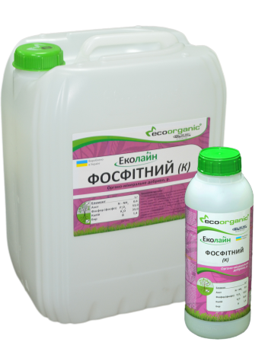
ЕКОЛАЙН ФОСФІТНИЙ К
ВМІСТ ЕЛЕМЕНТІВ ЖИВЛЕННЯ, % об.
Азот | N-ΝΗ₂ | 0,6
Фосфор (фосфіт) | P₂О₅ | 53,0
Калій | K₂O | 35,0
Бор | В | 1,4
рН (1%) | 6,5
Густина | 1,5

Slide 23
ОСІННІЙ ДОГЛЯД ЗА ПОСІВАМИ ОЗИМОГО РІПАКУ
(ПОЗАКОРЕНЕВЕ ПІДЖИВЛЕНЯ)
Призначення підживлень |  |  |  |  | ТЕХНОЛОГІЇ
Покращення розвитку кореневої системи, підвищення вмісту цукрів, захист від грибкових захворювань |  |  | Еколайн Бор Преміум 0,5 л/га + Грос Коренеріст 1,0 л/га | Еколайн Бор Преміум 0,5 л/га + Еколайн Фосфітний К 1,0 л/га | Інтенсивна (Варіант2)
 |  |  | Еколайн Бор Преміум 0,5 л/га + Еколайн Фосфітний К 0,5 л/га | Еколайн Бор Преміум 0,5 л/га + Еколайн Фосфітний К 1,0 л/га | Інтенсивна (Варіант 1)
Покращення розвитку кореневої системи, підвищення вмісту цукрів, захист від грибкових захворювань |  |  | Еколайн Бор Органічний 0,5 л/га + Еколайн Фосфітний К 0,5 л/га | Еколайн Бор Органічний 0,5 л/га + Еколайн Фосфітний К 0,5 л/га | Базова (Варіант2)
 |  |  | Еколайн Бор Органічний 0,5 л/га + Еколайн Фосфітний К 0,5 л/га | Еколайн Бор Органічний 0,5 л/га + Грос фосфіто Мg 1,0 л/га | Базова (Варіант 1)
Покращення розвитку кореневої системи, збільшення вмісту цукрів |  |  | Еколайн Бор Преміум 0,5 л/га | Еколайн Бор Преміум 0,5 л/га | Підтримуюча
 | Сходи | 1-а пара листків | 4-6 листків (осінь) | 8-12 листків (розетка) осінь

Slide 24
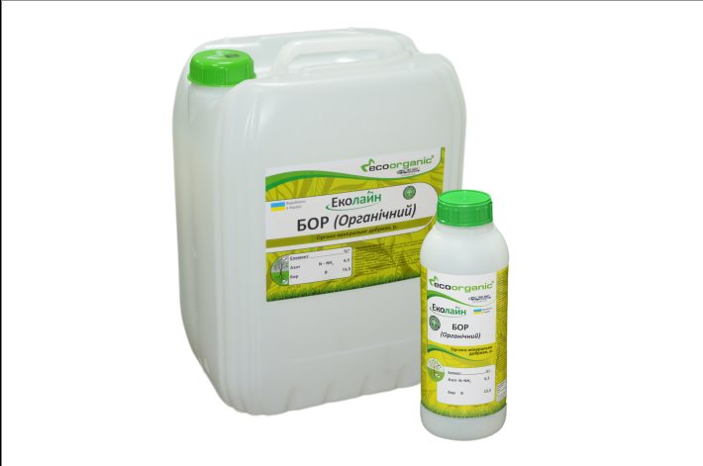
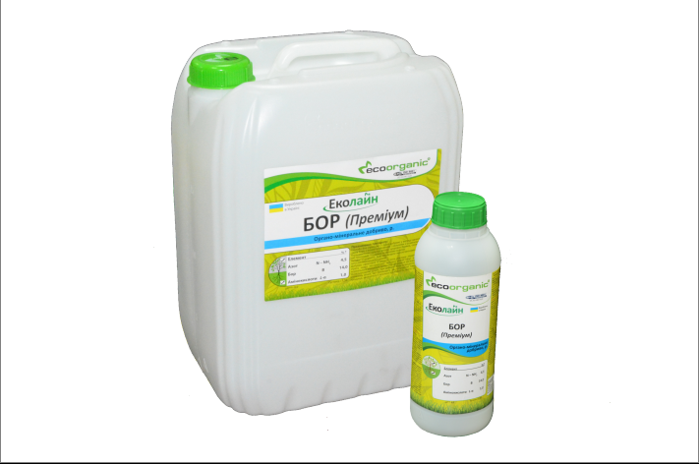
ЕКОЛАЙН БОР ОРГАНІЧНИЙ
ЕКОЛАЙН БОР ПРЕМІУМ
ВМІСТ ЕЛЕМЕНТІВ ЖИВЛЕННЯ, % об.
Азот | N – NH₂ | 6,5
Бор | B | 15,5
рН (1%) | 8,0
Густина | 1,37
ВМІСТ ЕЛЕМЕНТІВ ЖИВЛЕННЯ, % об.
Азот | N – NH₂ | 4,5
Бор | B | 14,0
Амінокислоти | L-α | 1,0
рН (1%) | 8,0
Густина | 1,34

Slide 25
ОСІННІЙ ДОГЛЯД ЗА ПОСІВАМИ ОЗИМИХ ЗЕРНОВИХ (ПОЗАКОРЕНЕВЕ ПІДЖИВЛЕННЯ)

Slide 26
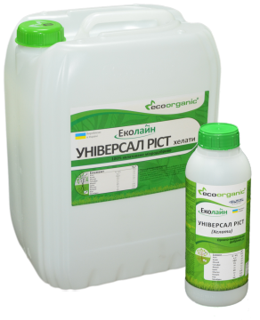
ЕКОЛАЙН УНІВЕРСАЛ РІСТ ХЕЛАТИ
ВМІСТ ЕЛЕМЕНТІВ ЖИВЛЕННЯ, % об.
Азот | N – NH₂ | 15,0
Калій | K₂O | 4,0
Магній | MgO | 3,5
Сульфур | SO₄ | 3,5
Ферум | Fe | 0,8
Манґан | Mn | 1,1
Бор | B | 0,42
Цинк | Zn | 1,1
Купрум | Cu | 0,42
Молібден | Мо | 0,01
pH | 6,5
Густина | 1,3

Slide 27
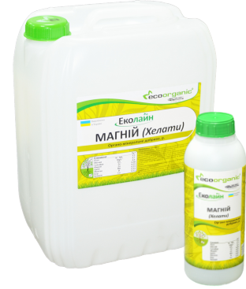
ЕКОЛАЙН МАГНІЙ ХЕЛАТИ
ВМІСТ ЕЛЕМЕНТІВ ЖИВЛЕННЯ, % об.
Азот | N – NH₂ | 3,5
Магній | MgО | 4,7
Сульфур | SO₃ | 4,0
Ферум | Fe | 0,46
Манґан | Mn | 0,23
Бор | B | 0,23
Цинк | Zn | 0,35
Купрум | Cu | 0,12
рН (1%) | 7,5
Густина | 1,2

Slide 28
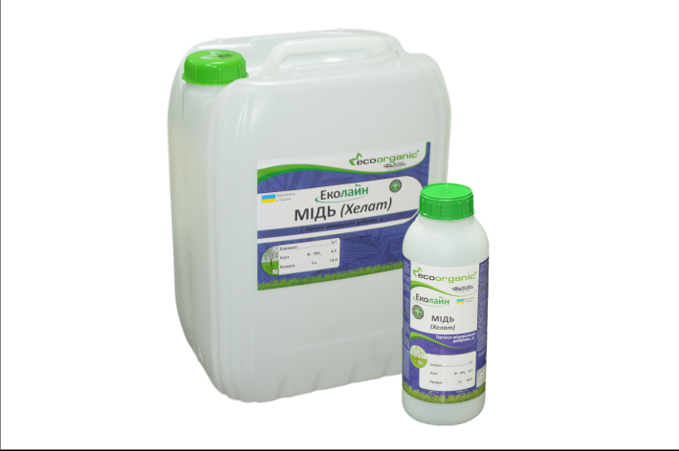
ЕКОЛАЙН МІДЬ ХЕЛАТ
ВМІСТ ЕЛЕМЕНТІВ ЖИВЛЕННЯ, % об.
Азот | N – NH₂ | 4,3
Купрум | Cu | 10,0
рН (1%) | 7,0
Густина | 1,4

Slide 29
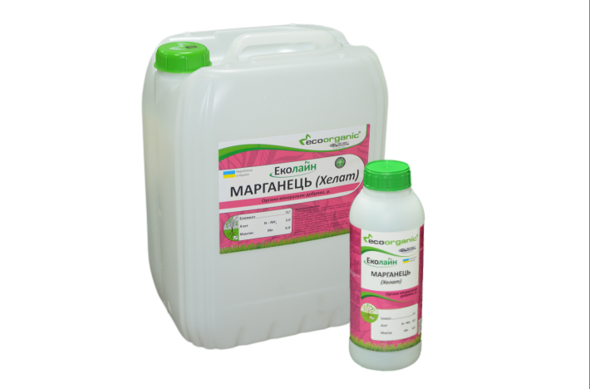
ЕКОЛАЙН МАРГАНЕЦЬ ХЕЛАТ
ВМІСТ ЕЛЕМЕНТІВ ЖИВЛЕННЯ, % об.
Азот | N – NH₂ | 3,0
Манґан | Mn | 6,0
рН (1%) | 7,0
Густина | 1,3

Slide 30

ДЯКУЄМО ЗА УВАГУ!

